Slide 1
הכל בסגר בסדר

Slide 2
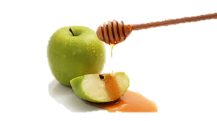
מה זה מזכיר לי?

Slide 3
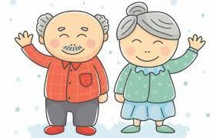
וזה?

Slide 4
וזה?

Slide 5
מה אני חושב על הדבר הזה?

Slide 6
דברים שלא בשליטתי-
מה יהיה מזג האוויר.
האם יהיה לחמניות במכולת.
האם השומר בכניסה לבית הספר יחייך אלי.

Slide 7
דברים שבשליטתי-
ללבוש מעיל או חולצה קצרה.
האם לקנות לחמניות.
האם לחייך אל השומר.

Slide 8
בשליטתי או לא בשליטתי?
זריחת השמש בבוקר?
להיתקע בפקק תנועה?
מה יהיה לי בארוחת הבוקר?
להגיע בזמן לבית הספר?
זמן ההפסקה?
לשחק בהפסקה כדורגל?

Slide 9
בשליטתי או לא בשליטתי?
בידוד?
סגר?

Slide 10
מה כן בשליטתי בזמן הסגר או הבידוד?
להתפלל בבוקר.
לעזור לאמא ואבא.
לשחק עם אחותי
להתעסק בתחביב כגון ציור, כתיבה, בישול
מה עוד?

Slide 11
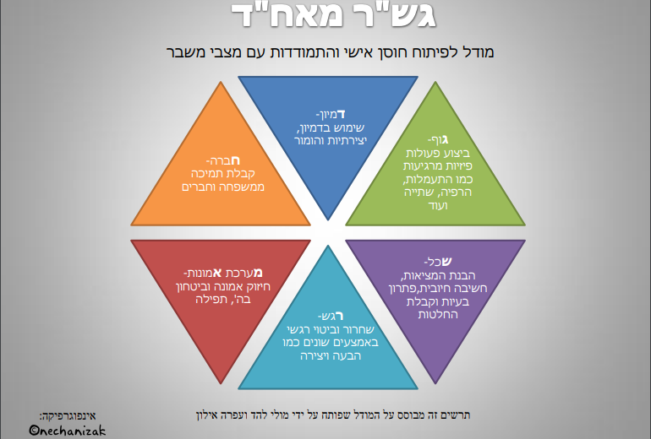
מה עוזר לי בזמנים של קושי?

Slide 12
ארנב, צב וגזר
כל בוקר יוני הארנב מתעורר לקול שמיעת ציוץ הציפורים, שוטף פנים, מצחצח שיניים ויוצא מהמערה שבתוך גזע העץ הירקרק, רץ במהירות לגבעה הירוקה שבמרכזה נמצאת קרחת היער ובמרכז קרחת היער נמצא עץ האלון העתיק.
מתחת לעץ האלון העתיק היו גדלים הגזרים הכי טובים ביער- כתומים כמו השמש בשקיעתה גדולים כמו קרן של קרנף ומתוקים כמו כף דבש. יוני היה קוטף שני גזרים מתוקים וגדולים וחוזר בריצה זריזה למערה שבתוך גזע העץ.
בטח אתם חושבים שלקטוף גזרים זה דבר פשוט, אבל בשביל ארנבים זה דורש מאמץ רב. למרות כל הקושי יוני היה חרוץ והתמיד בזה בוקר בוקר כבר שנים.
יום אחד התעורר יוני לקול ציוץ הציפורים רץ לקרחת היער הגיע לעץ האלון העתיק התחיל לחפש גזרים ולא מצא.
עשה סיבוב מסביב לעץ ולא מצא
טיפס עד לצמרת העץ ולא מצא
הביט למטה ולא מצא,
חפר בורות מסביב לעץ ולא מצא.
כבר כמעט צהריים ויוני הארנב לא מצא שום גזר ואפילו לא גזר גמדי
יוני ישב מתחת לעץ עצוב, הוא חשב מחשבות עצובות כמו מה יהיה עכשיו? איך יהיה לי אוכל? אני אצטרך להיפרד מעץ האלון העתיק שאני על כך אוהב?

Slide 13
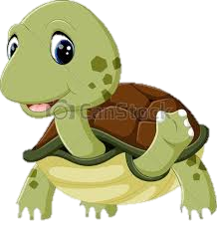
יוני לא שם לב שחברו, ניל הצב התקרב אליו לאט לאט בצעדי צב "מה קרה? יוני" שאל ניל.
"הכל נהרס" ענה "אין גזרים ואין כלום"
"אבל יש עץ והוא עושה צל ואפשר ללכת תחתיו"
"אבל אני רעב" ענה יוני
ניל הצב אמר בא אחרי ואני אראה לך ערוגה חדשה
ניל הלך לאט כמו צב ויוני זחל אחריו.
בהתחלה יוני רצה להגיד לו שילך מהר יותר והוא כמעט התעצבן על הקצב האיטי של ניל.
לאט לאט הם הלכו עד שהגיעו למקום שהיה ממש מוכר ליוני... זה היה הבית שלו המערה בתוך הגזע הירקרק.
"איפה הגזר?" שאל יוני בעצבנות
"כאן" הצביע ניל על עץ אורן קרוב
"לא יכול להיות" אמר יוני "אני מכיר פה כל פינה זה הבית שלי פה"
"תסתכל" ענה ניל הצב.
יוני התקרב בצעדים קטנים לעץ האורן מלא בחשש ופתאום הוא ראה עלים ירוקים של גזר...
יוני חפר במהירות והוציא גזר כתום כמו החמה בשקיעתה גדול כמו חדק של פיל ומתוק כמו כפית של דבש...

